Slide 1
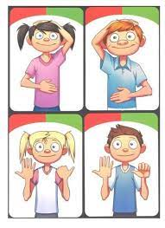
«Кинезиологические игры и игровые упражнения на развитие межполушарных связей как средство интеллектуального развития дошкольников»
Воспитатель : Фанасеева Ольга Анатольевна, ВКК

Slide 2
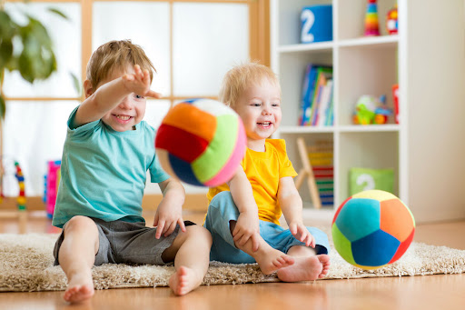
Кинезиология – наука о развитии умственных способностей и физического здоровья через определённые двигательные упражнения.

Slide 3
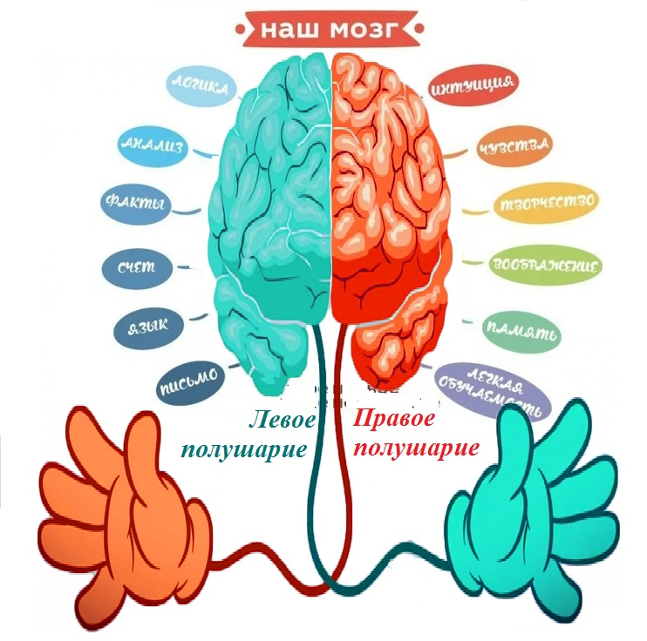
Цели и задачи кинезиологии Основной целью кинезиологии является помощь детям, развивающимся с какими-либо проблемами. Выполняемые упражнения задействуют межполушарные связи, и это способствует: - улучшению мыслительной работы; - развивает мелкую моторику; - улучшаются память, внимание, речь, когнитивные качества, повышают стрессоустойчивость организма.

Slide 4
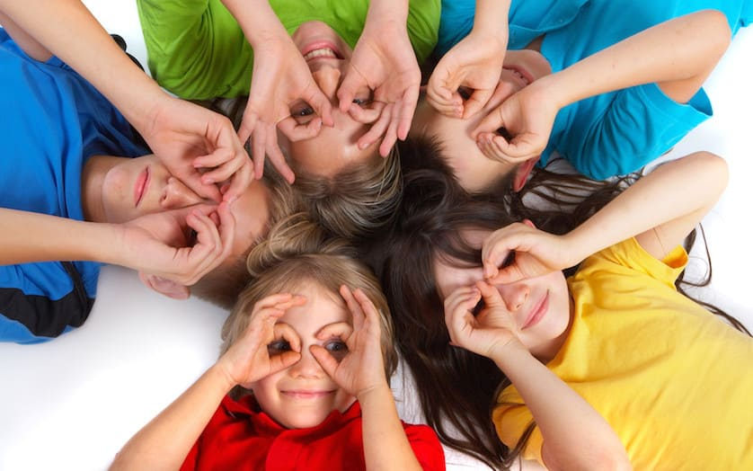
Кинезиологические упражнения – что это такое? Кинезиологические упражнения – это тренировки, которые существенно улучшают нейронные связи между двумя полушариями, причем чем эти занятия интенсивнее, тем заметнее положительные изменения в работе мозга.

Slide 5
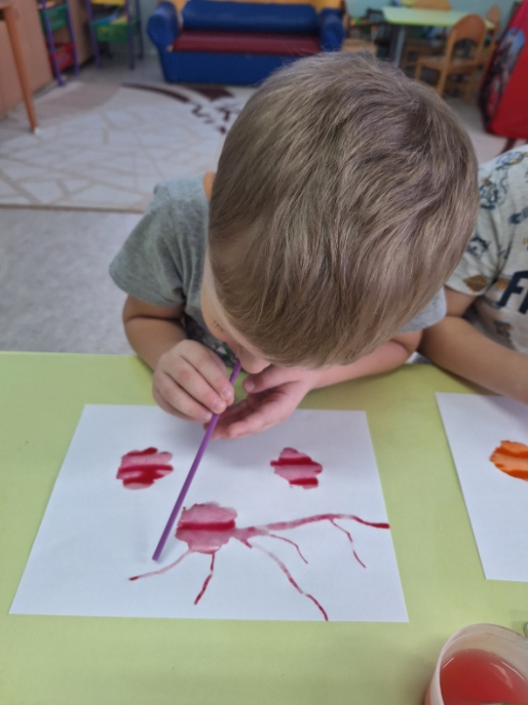
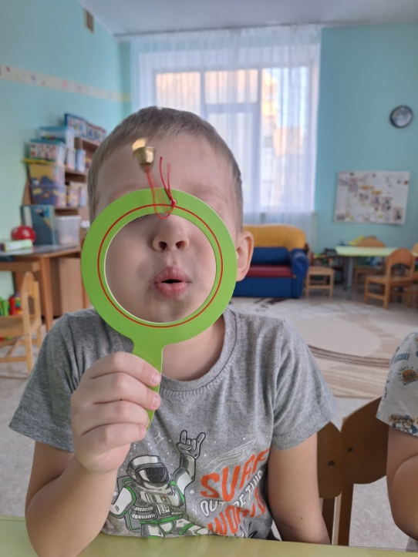
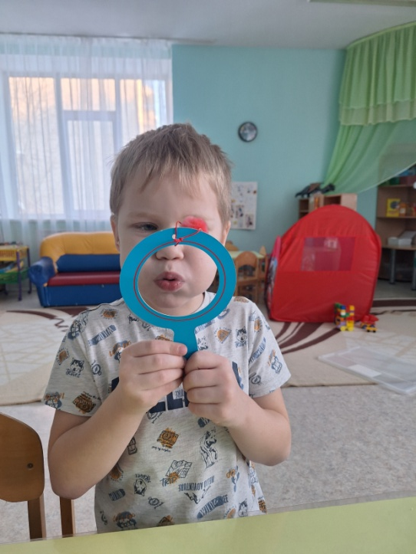
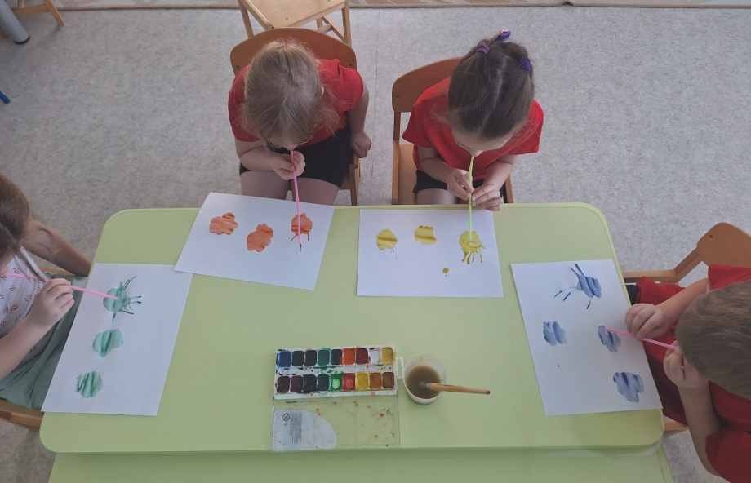
дыхательные упражнения
Виды кинезиологических
упражнений:

Slide 6
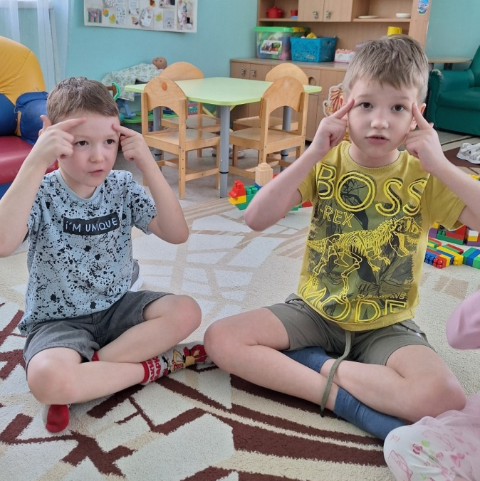
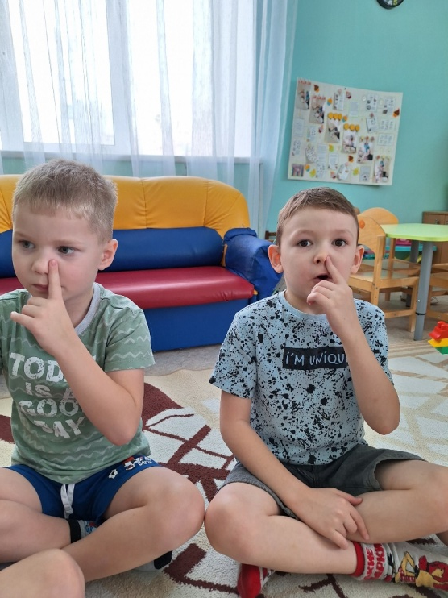
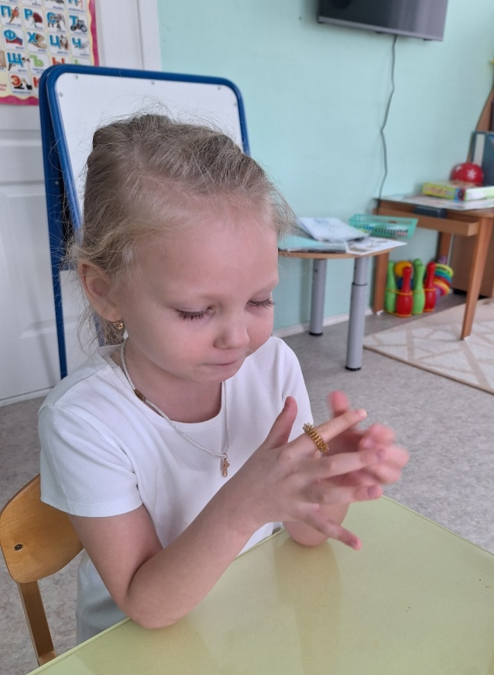
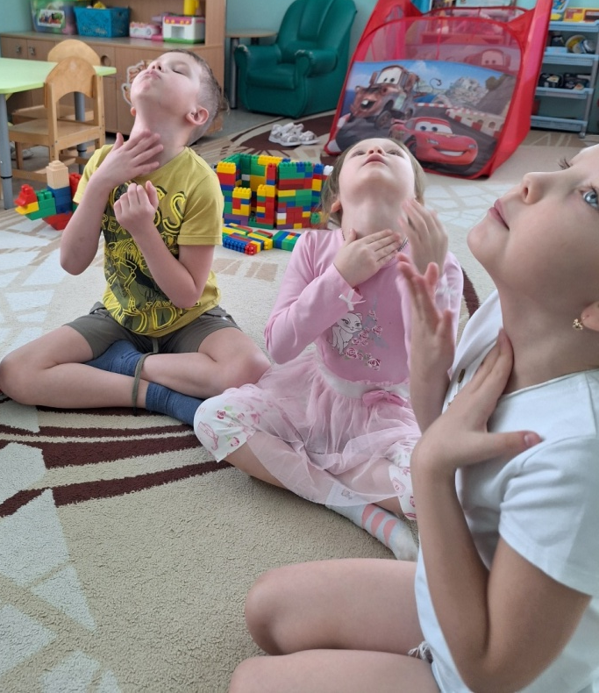
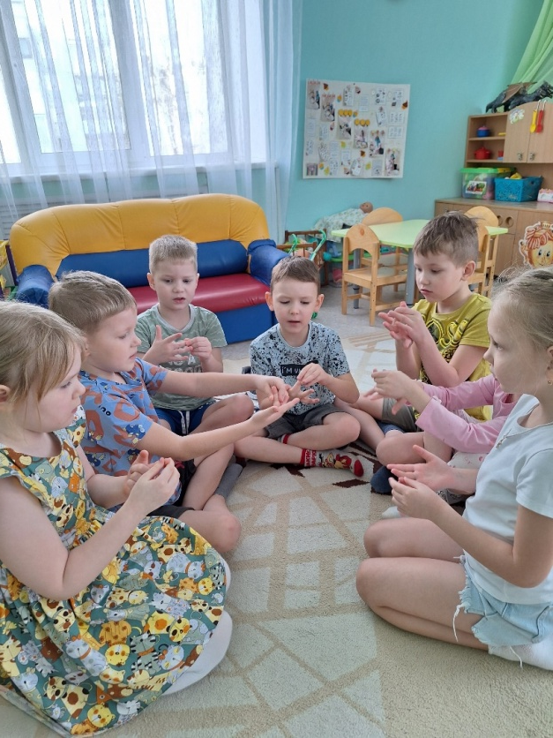
точечный массаж

Slide 7
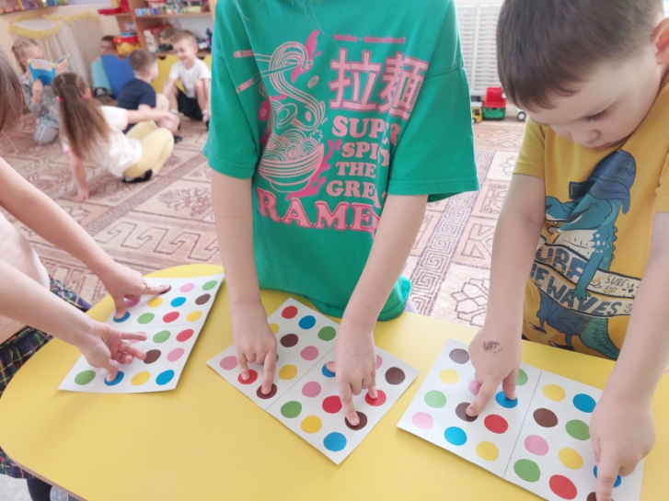
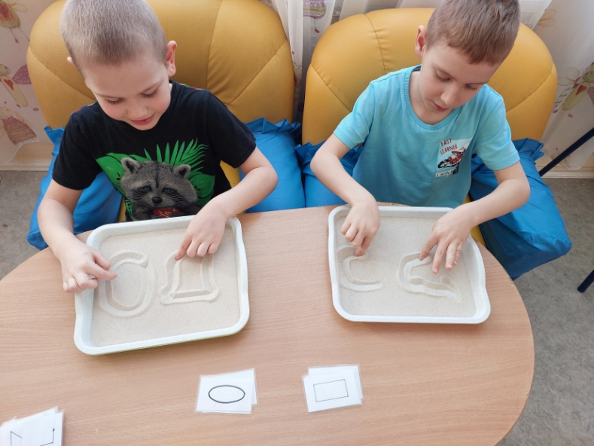
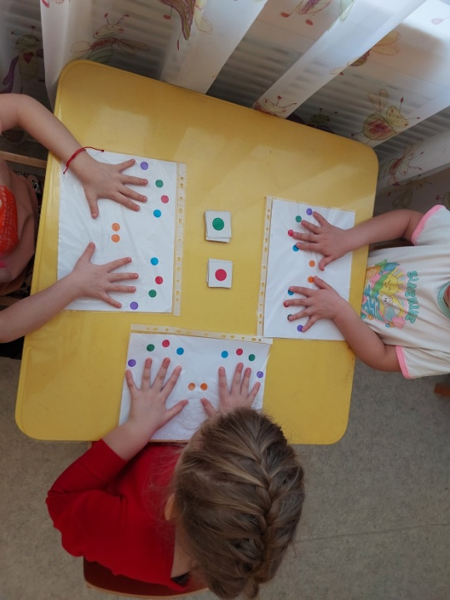
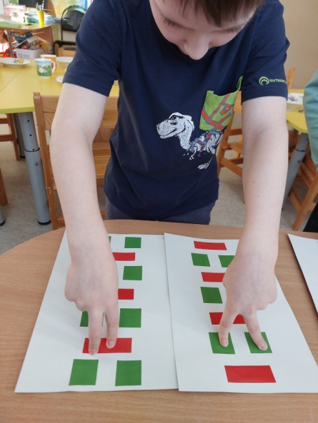
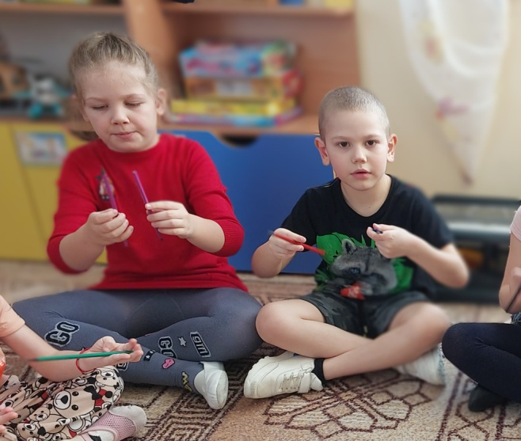
упражнения , направленные на развитие общей и мелкой моторики

Slide 8
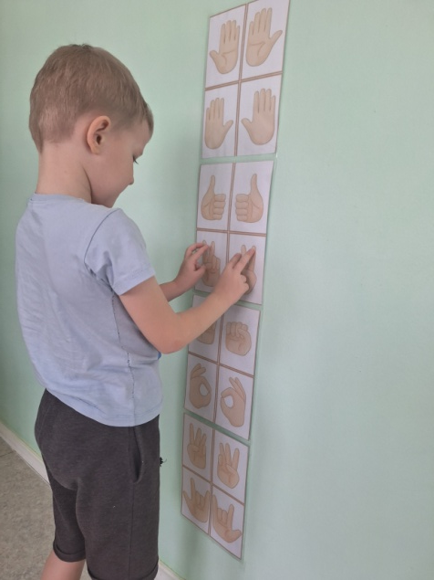
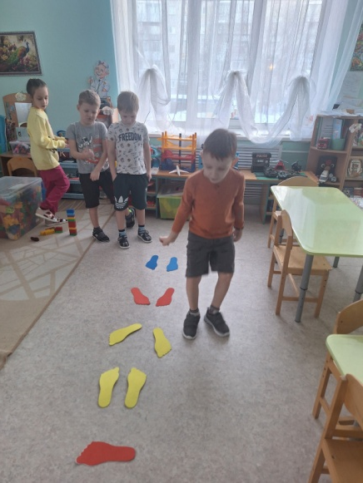
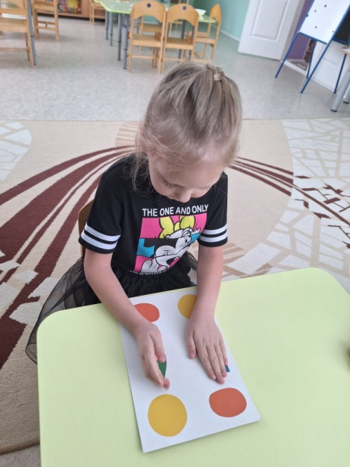
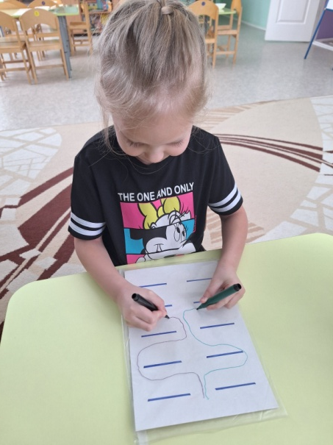
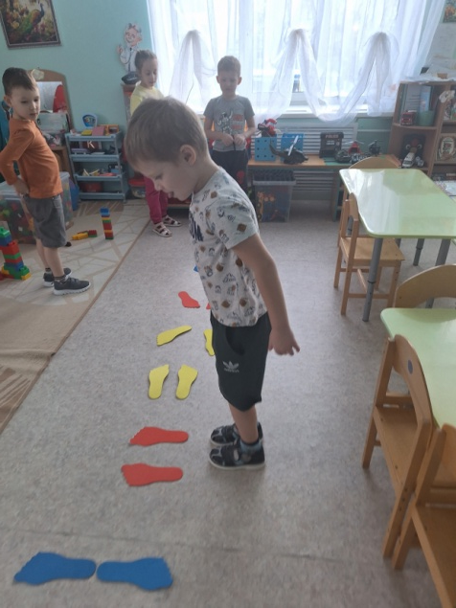
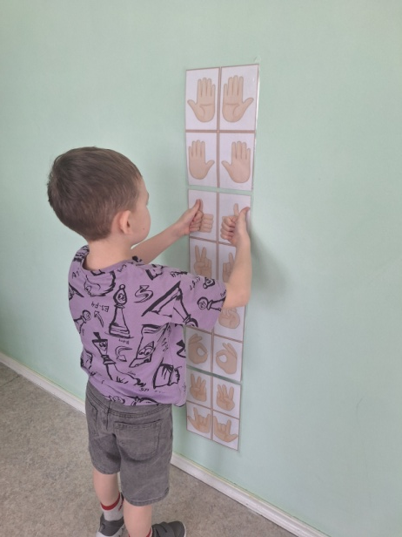
упражнения на координацию

Slide 9
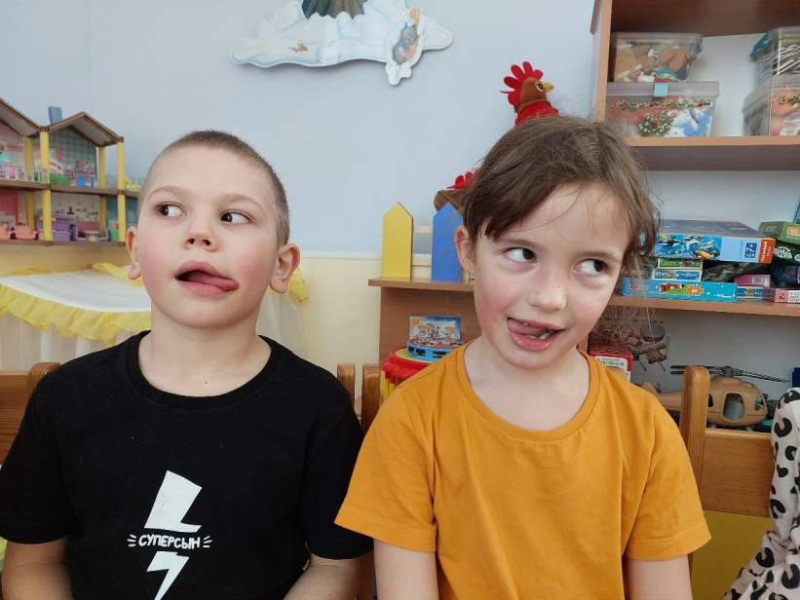
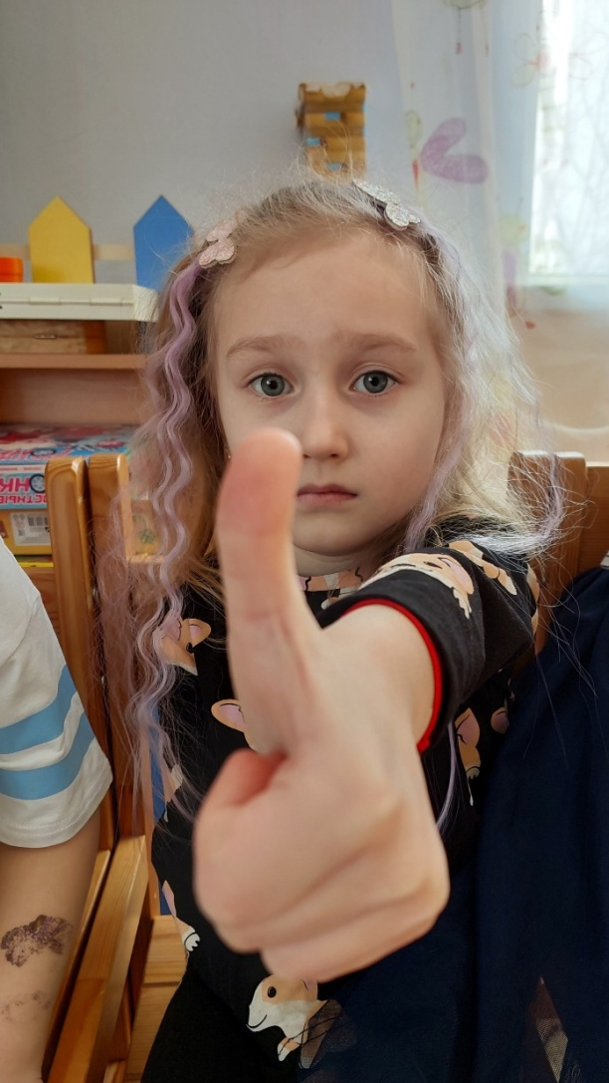
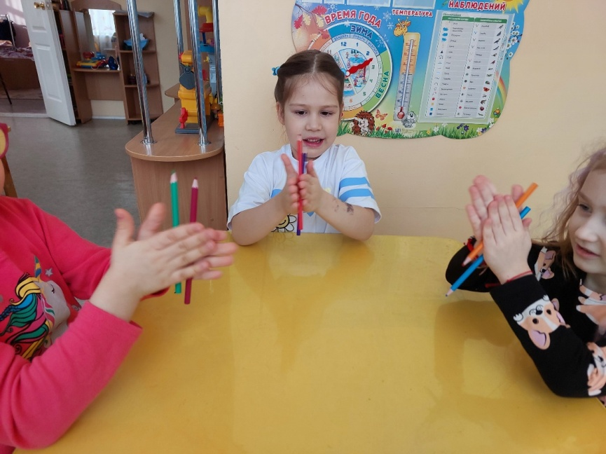
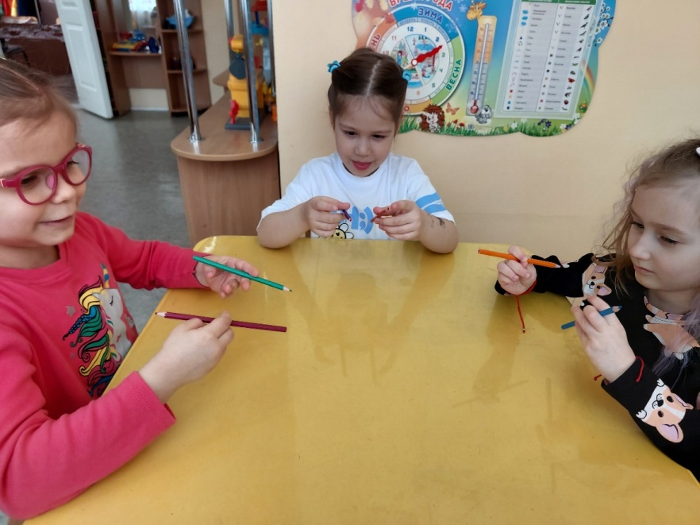
глазодвигательные упражнения

Slide 10
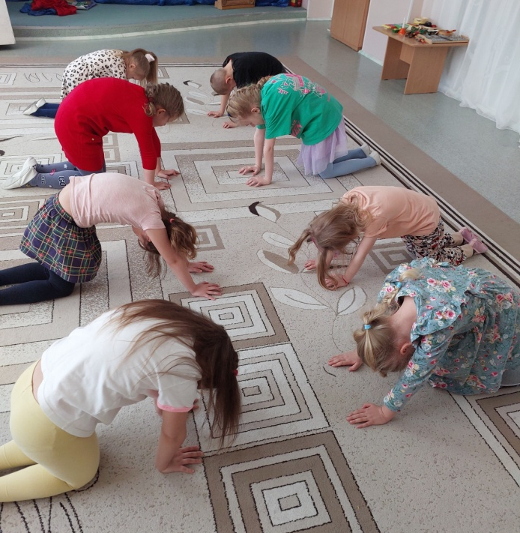
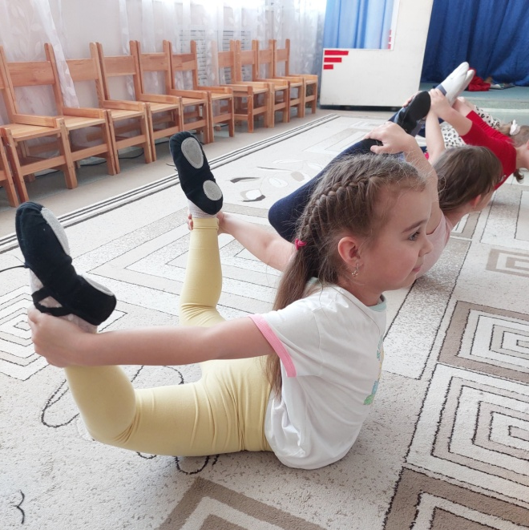
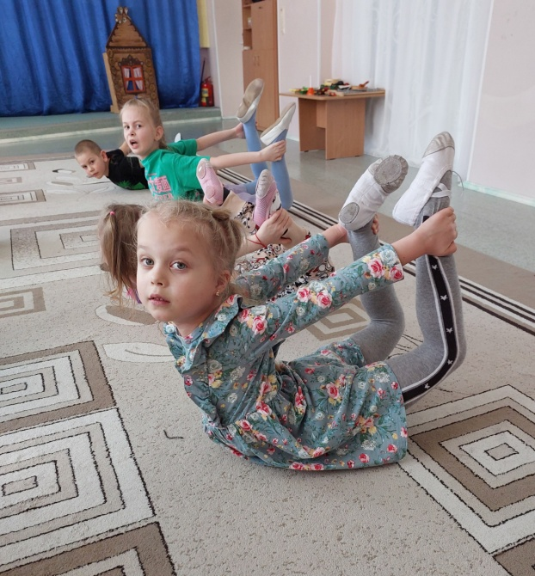
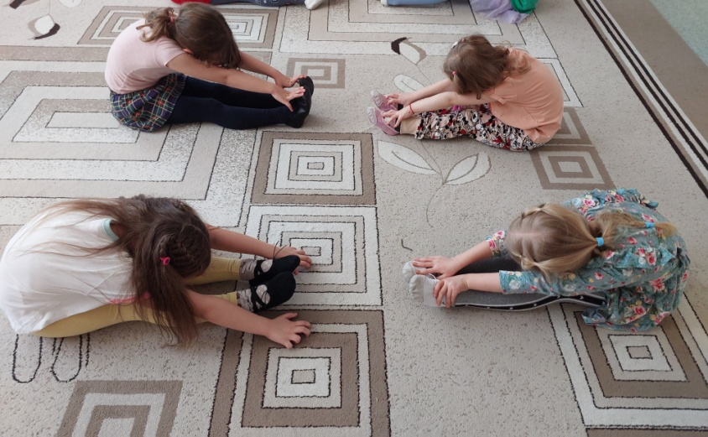
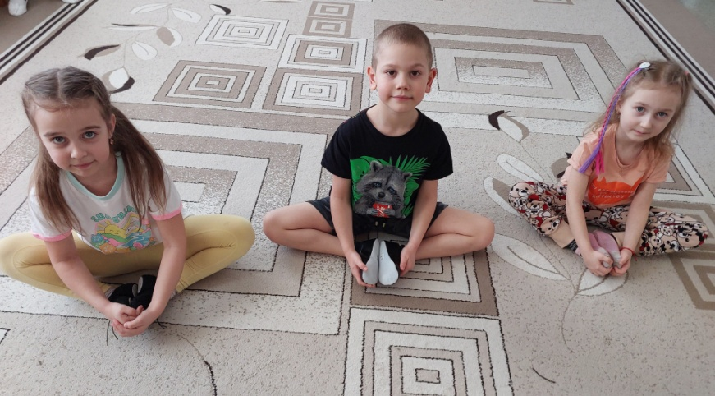
упражнения на растяжку

Slide 11
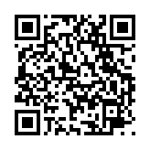
Спасибо за внимание!
Творческих успехов,
уважаемые коллеги!!!

